Slide 1
O ewolucyjnych źródłach muzyki tonalnej
16 maja 2016
Piotr Podlipniak
Instytut Muzykologii UAM

Slide 2
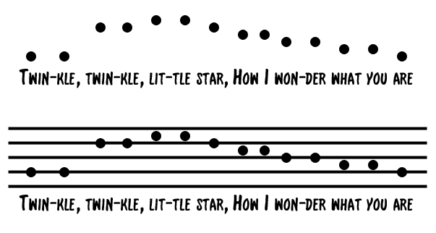
Co to takiego muzyka tonalna?
Muzyka tonalna to każda taka, w której doświadczamy hierarchii wysokości dźwięków.

Slide 3
Jak badać ewolucyjne źródła muzyki?
Ludzka muzykalność
Muzyka jako rezultat ludzkiej muzykalności
Muzykalność człowieka refers to the set of capacities and proclivities that allows our species to generate and enjoy music in all of its diverse forms (Fitch, 2015)
Muzykalność jest głęboko zakorzeniona w biologii człowieka

Slide 4
Propozycja W. Tecumseha Fitcha
Podejście wielokomponentowe
Perspektywa Tinbergenowska
Porównania międzygatunkowe
Perspektywa ekologiczna

Slide 5
Podejście wielokomponentowe
Muzykalność jako konglomerat wielu elementów
Żaden gatunek poza człowiekiem nie jest w pełni muzykalny
Są gatunki, które wykazują się pewnymi cechami muzykalności

Slide 6
Pytanie o elementy składowe
Muzyczna wysokość dźwięku
Puls muzyczny
Synchronizacja muzyczno/ruchowa
Vocal learning
Syntaktyka muzyczna

Slide 7
Perspektywa Tinbergenowska poziomy wyjaśniania
proksymalny
mechanistyczny
ontogenetyczny
ultymatywny
funkcjonalny
filogenetyczny

Slide 8
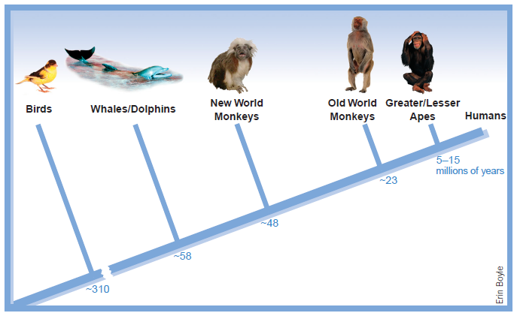
Porównania międzygatunkowe
Pytanie o charakter podobieństwa
  Homologia
  Analogia (homoplazja)
  Głęboka homologia

Slide 9
Perspektywa ekologiczna
Porównanie wewnątrzgatunkowe czyli w tym wypadku międzypopulacyjne u ludzi
ETNOMUZYKOLOGIA
Podobieństwa i różnice
  Funkcje muzyki
  Elementy strukturalne

Slide 10

Tonalność ?
Słowo ‘tonalność’ pochodzi od łac. tonus, co znaczy „napięcie, dźwięk”, oraz gr. tόnos, co znaczy „lina, struna, napięcie, ton, miara wiersza”.

Slide 11
Tonalność jako specyficzne zjawisko muzyczne
Tonalność = poczucie centralności, przypisanej do określonej kategorii wysokości dźwięku (toniki) oraz odczuwaniu różnych pod względem stabilności wrażeń emocjonalnych (qualiów), towarzyszących percepcji relacji pomiędzy toniką a innymi kategoriami wysokości dźwięku danego systemu muzycznego

Slide 12
Ważne cechy tonalności
Uczenie się implicytne
Komponent emocjonalny
Uprzywilejowanie w pamięci roboczej
Pewna interkulturowa zrozumiałość
Podstawa syntaktyki muzycznej

Slide 13
Uczenie się reguł tonalnych
nie trzeba znać fachowej terminologii
nie trzeba specjalnych studiów (formalnej nauki)
uczymy się reguł nieświadomie
uczymy się ich intuicyjnie
nie zdajemy sobie sprawy z tego czego się nauczyliśmy
prawdopodobnie uczymy się statystyk

Slide 14
Kilka cech specyficznych
uczymy się statystyk występowania klas wysokości dźwięku w kontekście innych klas wysokości dźwięku lepiej niż statystyk występowania barw czy głośności dźwięku
uczenie się tonalności podobne zatem do uczenia się niektórych cech mowy ojczystej

Slide 15
Ontogeneza
rozpoznawanie niektórych cech tonalnych między 3 a 4 rokiem życia (Corrigall i Trainor, 2009)
predyspozycje do percepcji tonalności ujawniają się jednak już w kilka godzin po urodzeniu (Perani i in., 2010).

Slide 16
Emocje
szczególny rodzaj doświadczenia emocjonalnego tonalności – qualia (?)
  Q – specyficzne, inne niż Q „sensoryczne”
  Q – zależne od kontekstu wysokości
  Q – niezależne od kontekstu pozamuzycznego
brak oznak uczenia się qualiów tonalnych przez skojarzenia z innymi bodźcami nacechowanymi emocjonalnie

Slide 17
Dziedziczna mnemotechnika?
lepsze zapamiętywanie melodii tonalnych niż
  pozbawionych tonalności (Schulze i in., 2012)
  sekwencji słów
  sekwencji liczb
  sekwencji abstrakcyjnych kształtów (Steinke i in., 1997)
nieświadoma mnemotechnika !!!

Slide 18
Tonalność a muzyka pozaeuropejska
dominująca zasada organizacji strukturalnej muzyki minionych epok i różnych kultur (Krumhansl i Cuddy, 2010, s. 51; Bannan, 2012, s. 309–310; Tomlinson, 2015, s. 193)
pewna interkulturowa zrozumiałość (por. np. Castellano i in., 1984; Kessler i in., 1984; Eerola, 2004; Ambrazevičius, Wiśniewska, 2009; Eerola i in, 2009)

Slide 19
Tonalność obecna w:
muzyce:
  jawajskiej (Kessler i in., 1984),
  indyjskiej (Castellano i in., 1984),
  japońskiej (Tokita, 1996),
  koreańskiej (Lantz i in., 2014),
  afrykańskiej (Blacking, 1970),
  wietnamskiej (Keefe i in., 1991),
  muzyki Bliskiego Wschodu (Touma, 1971),
  Nowej Gwinei (Chenoweth, 1966),
  Aborygenów australijskich (Ellis, 1965)

Slide 20
Tonalność a syntaktyka
syntaktyka w języku naturalnym to „[…] system tworzenia złożonych sygnałów i mapowania ich na konceptualno/ intencjonalne reprezentacje [umysłowe]” (Hilliard i White, 2009, s. 161)

Slide 21
Różne odmiany syntaktyki
Gramatyka
  kompozycjonalność semantyczna
Fonotaktyka
  brak „mapowania” na inny system (?)
Tonalność
  mapowanie na system emocjonalny (?)

Slide 22

Rekurencyjność
system Humboldta (Merker, 2002)

Slide 23
Syntaktyka u innych gatunków
Syntaktyka to „[…] sekwencja w czasie, w której wytwarzane są dyskretne jednostki pieśni (dźwięki, sylaby, frazy, motywy, wypowiedzi)” (Hilliard i White, 2009, s. 172)
Skromne syntaktyki pieśni zwierzęcych

Slide 24
Zjawisko „bliskości”
w języku naturalnym – polega na mentalnym (gramatycznym) powiązaniu ze sobą słów niezależnie od ich fizycznej bliskości (następstwa) w wypowiedzi
w muzyce – np. zboczenie modulacyjne (por. Rohrmeier i in., 2015)

Slide 25
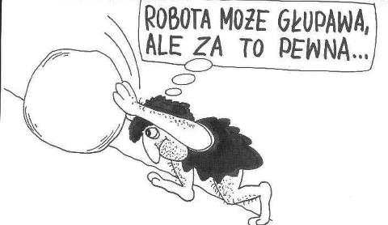
Czy tonalność jest adaptacyjna?
Jaką korzyść niesie ze sobą rozpoznawanie relacji tonalnych?

Slide 26
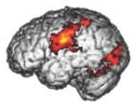
Synchronizacja spektralna jako mechanizm konsolidacyjny

Slide 27
Synchronizacja spektralna
synchronizacja reprezentacji strukturalnych, emocjonalnych i motorycznych
wzmacnianie relacji społecznych podczas grupowej aktywności muzycznej = „zestrajanie stanów mózgu” (to align brain states) (Bharucha i in., 2012)

Slide 28
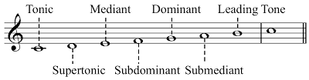
Rozpoznawanie relacji tonalnych
ułatwia synchronizację spektralną
aby śpiewać unisono trzeba wiedzieć jaka będzie następna klasa wysokości dźwięku

Slide 29
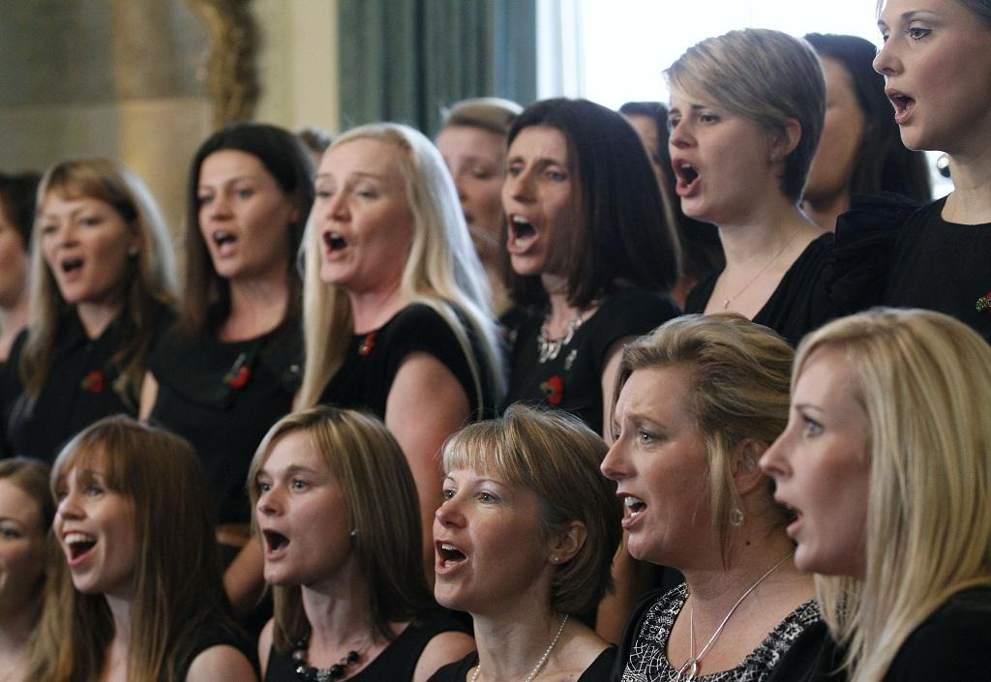
Synchronizacja spektralna c.d.
rozpoznawanie centrum tonalnego
rozpoznawanie relacji tonalnych
= różnicowanie subtelnych reakcji emocjonalnych (tonalne qualia)

Slide 30
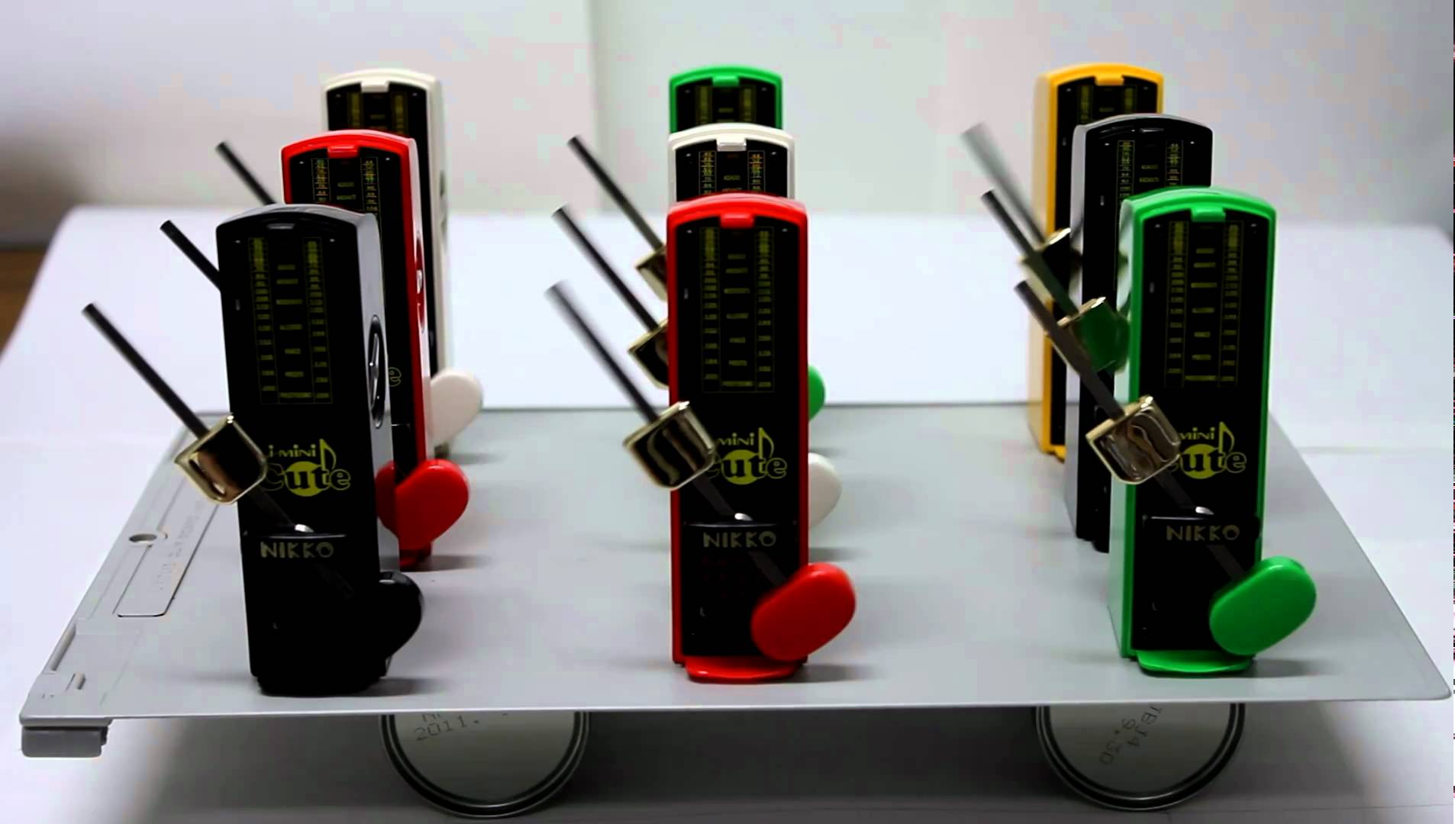
Zatem
Podczas doświadczania relacji tonalnych zestrojeniu ulegają nie tylko reprezentacje strukturalne, ale też emocjonalne i motoryczne, co zwiększa skuteczność integracyjną muzyki.

Slide 31

Konsolidacja
emocje wywoływane podczas rozpoznawania relacji tonalnych wpływają wtórnie także na nieświadomą ocenę relacji społecznych oraz, w konsekwencji, na podejmowanie decyzji

Slide 32
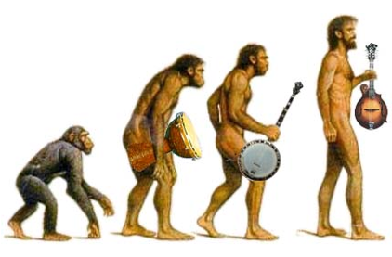
Scenariusz

Slide 33
Zanim powstał IT
Uczenie się statystyczne
Pamięć robocza
Predykcja
Percepcja kategorialna
Rozpoznawanie podobieństwa oktawowego
Vocal learning
Kategoryzacja chrom

Slide 34
Jak mogła wyewoluować predyspozycja do tworzenia hierarchii dźwięków
w okolicznościach pozbawionych hierarchii?
???

Slide 35
Efekt Baldwina
wywołana środowiskowo cecha adaptacyjna (adaptacja fenotypowa – phenotypic adaptation) przechodzi pod kontrolę genetyczną w następstwie działania doboru naturalnego

Slide 36
Kolejność zdarzeń
1.) Organizmy adaptują się do środowiska dzięki modyfikacjom wywołanym środowiskowo
powstanie tzw. adaptacji fenotywopwej
Adaptacja fenotypowa – niedziedziczna cecha organizmu, która wywołana została środowiskowo i zwiększa szanse przetrwania i reprodukcji organizmu w tym środowisku

Slide 37
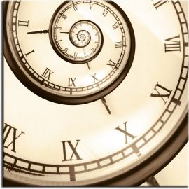
Kolejność zdarzeń c.d.
2.) Presja środowiska, która wywołała adaptację fenotypową utrzymuje się przez setki pokoleń

Slide 38
Kolejność zdarzeń c.d.
3.) powstająca w każdym pokoleniu adaptacja fenotypowa jest kosztowna:
wymaga zużycia dużej ilości energii,
wymaga poświęcenia dużej ilości czasu itp.

Slide 39
Kolejność zdarzeń c.d.
4.) Powstaje przypadkowa mutacja (lub rekombinacja) [w klasycznym efekcie Baldwina] lub ekspresja istniejącej wariancji genu [w asymilacji genetycznej Waddingtona], która ułatwia adaptację organizmu do wyzwania środowiskowego wymuszającego adaptację fenotypową.

Slide 40
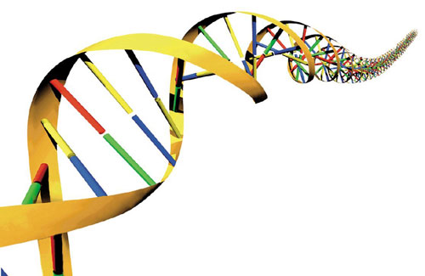
Kolejność zdarzeń c.d.
5.) Dobór naturalny zaczyna preferować osobniki z ową mutacją.

Slide 41

Kolejność zdarzeń c.d.
6.) Nowa cecha upowszechnia się w całej populacji.

Slide 42
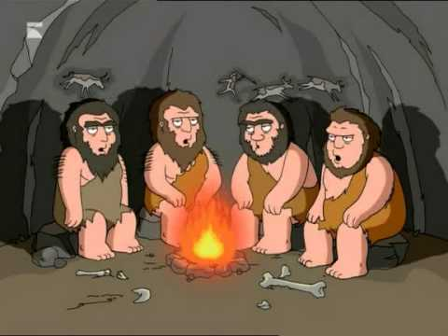
Kultura „muzyczna” jako środowisko
Przed-językowa i przed-muzyczna forma komunikacji = środowisko selekcyjne (nisza kulturowa)

Slide 43
Tonalność „nieinstynktowna”
Dzięki zdolności do uczenia się wokalnego homininy mogły „skonstruować” hierarchię wysokości dźwięków
Początkowo hierarchia ta była innowacją kulturową
Ustalony porządek dźwięków (klas wysokości) staje się rytuałem podobnym do pieśni ptaków

Slide 44
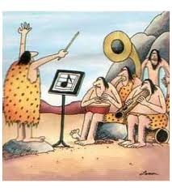
Kolejne pokolenia uczą się mozolnie rytuału (sekwencji dźwięków)

Slide 45
Moment przełomowy
Prędzej czy później pojawiają się „uczniowie”, którzy uczą się sprawniej dzięki przypadkowej, dziedzicznej predyspozycji
To co było osiągane pierwotnie przez liczne mozolne powtórki nagle staje się instynktowną reakcją na bodźce muzyczne

Slide 46


